Slide 1
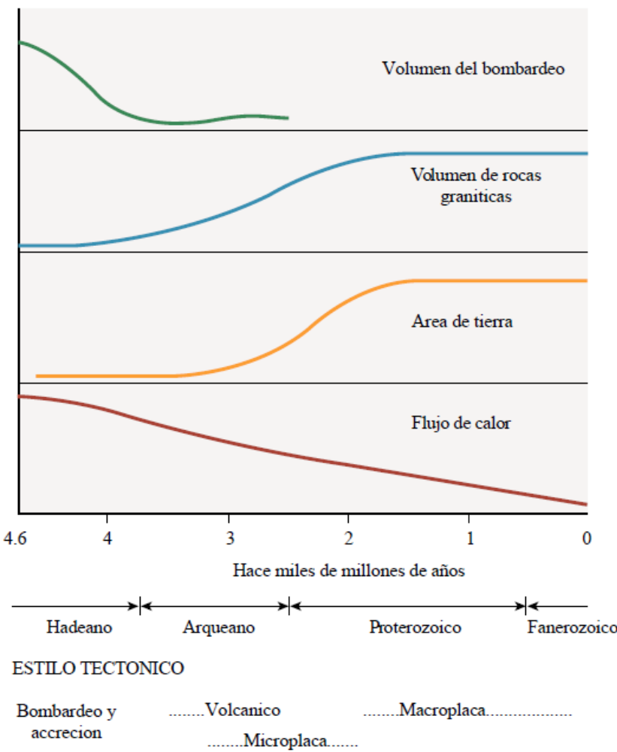
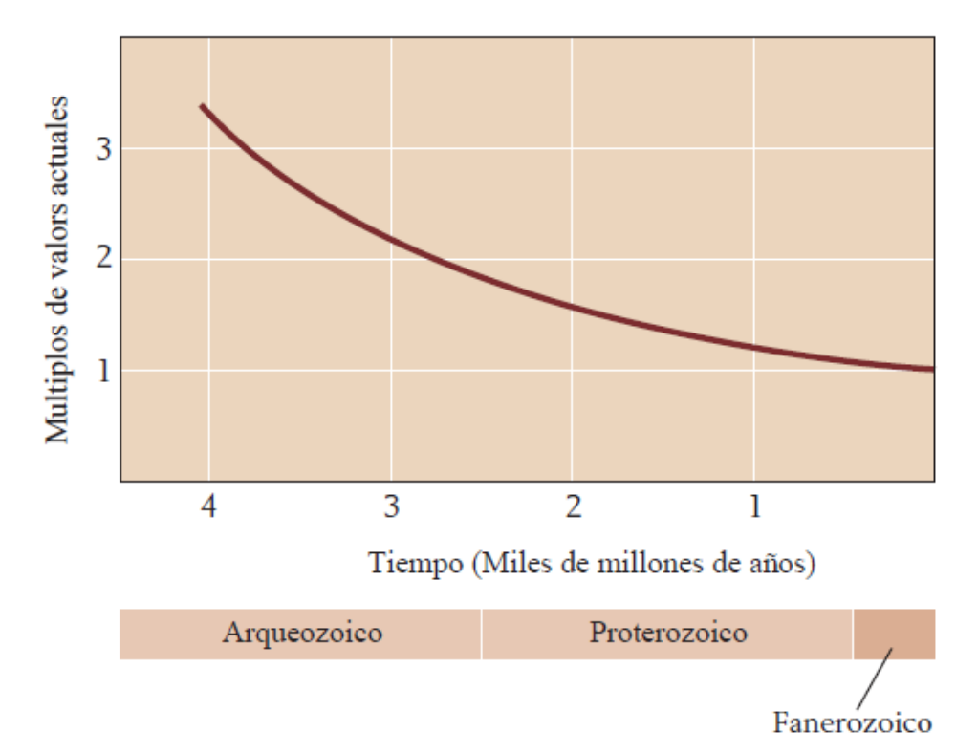
El flujo de calor de la Tierra a través del tiempo en relación con los estilos tectónicos.
Aparentemente el bombardeo de meteoritos disminuyó después de aprox. 4 Ga, El bombardeo continuó hacia el Eón Proterozoico tan tardío como 2.0 a 2.5 Ga

Slide 2
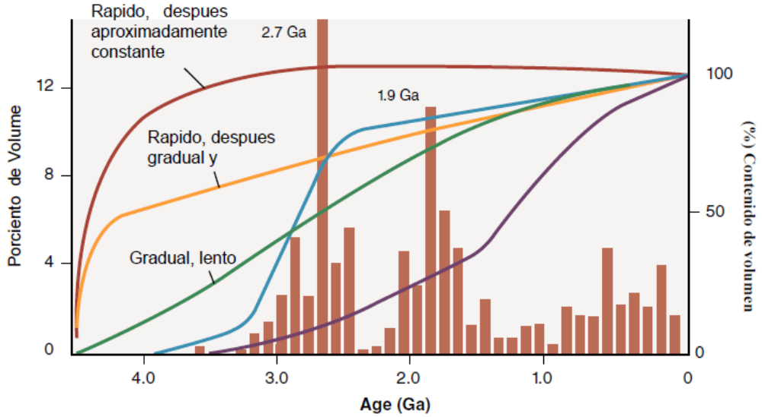
Algunos de los modelos de tasa de crecimiento de los contenientes propuestos por varios investigadores. Notar los grupos de edades pico. 100%

Slide 3
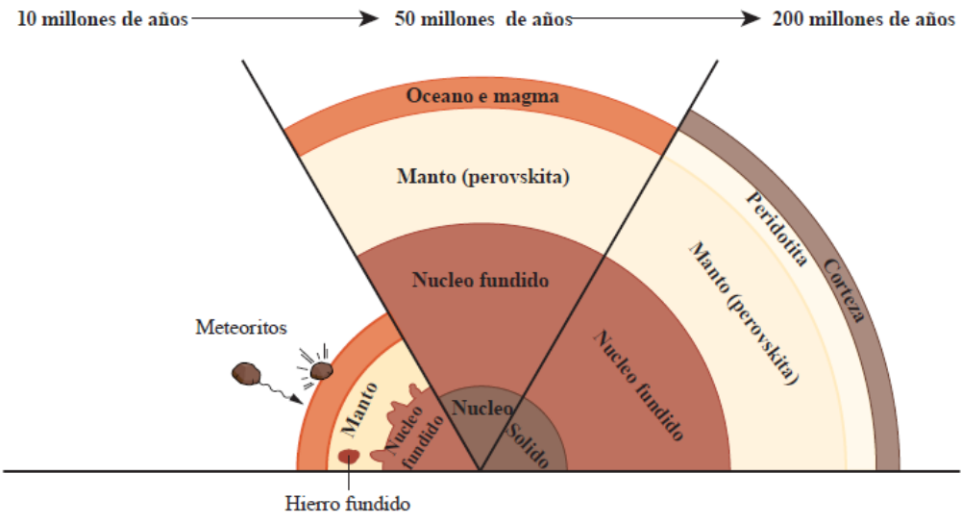
La información disponible sugiere que tomo al menos 100 millones de años para que la proto-Tierra creciera de unos 10 km de diámetro hasta el tamaño actual. Esta fase ocurrió durante los primeros 700 millones de años del desarrollo de la Tierra, que se extendió hasta los 3.9 a 3.8 mil millones de años (4.56-3.9=0.66 Ga). A esta primera fase de la historia de la Tierra se conoce como Era Hadeana. Como el nombre lo indica, la Tierra estaba bastante caliente.
Formación y diferenciación de la Tierra temprana. Las edades son en millones de años después del inicio de la acreción planetaria. Las secciones transversales de la Tierra no están a escala.

Slide 4
La información disponible sugiere que tomo al menos 100 millones de años para que la proto-Tierra creciera de aproximadamente 10 km de diámetro hasta el tamaño actual. Esta fase ocurrió durante los primeros 700 millones de años del desarrollo de la Tierra, que se extendió hasta los 3.9 a 3.8 mil millones de años. A esta primera fase de la historia de la Tierra se conoce como Era Hadeana. Como el nombre lo indica, la Tierra estaba bastante caliente.
Formación y diferenciación de la Tierra temprana. Las edades son en millones de años después del inicio de la acreción planetaria. Las secciones transversales de la Tierra no están a escala.

Slide 5
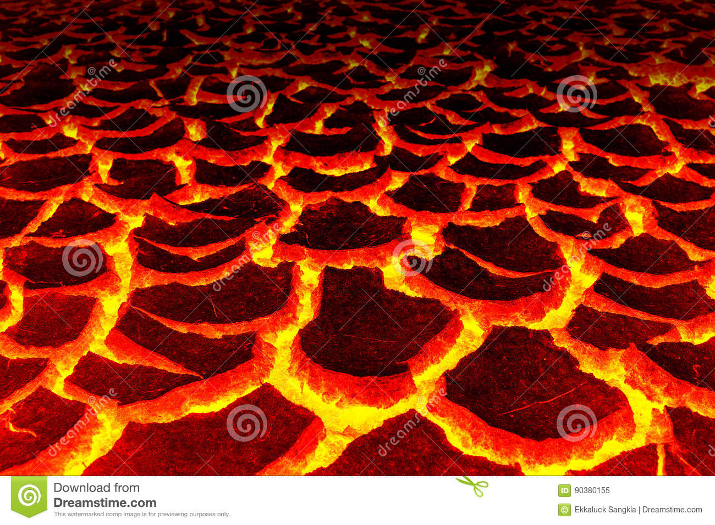

Slide 6
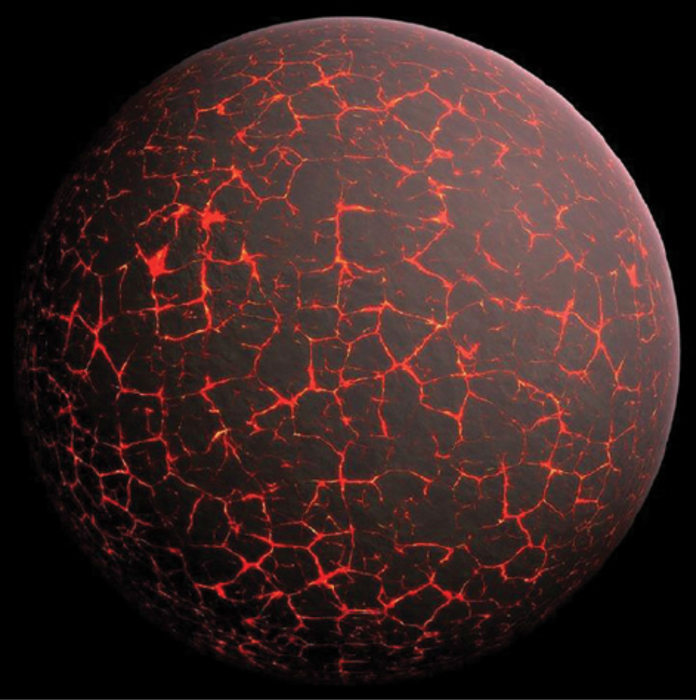
Tectónica de microplacas y la diferenciación de la corteza temprana
El origen de la corteza contienen tal
Originalmente, las porciones superiores de las numerosas placas pequeñas en las que se dividió la corteza terrestre consistían en material basáltico, como el de las cuencas oceánicas modernas.
Este material se formó cuando el océano de magma final se enfrió. Posteriormente, material félsico comenzó a segregarse por diferenciación magmática de esta corteza máfica y el manto de la Tierra comenzó a formar núcleos de corteza continental. La actividad ígnea en el mundo moderno revela cómo probablemente se formó la corteza continental más antigua.

Slide 7
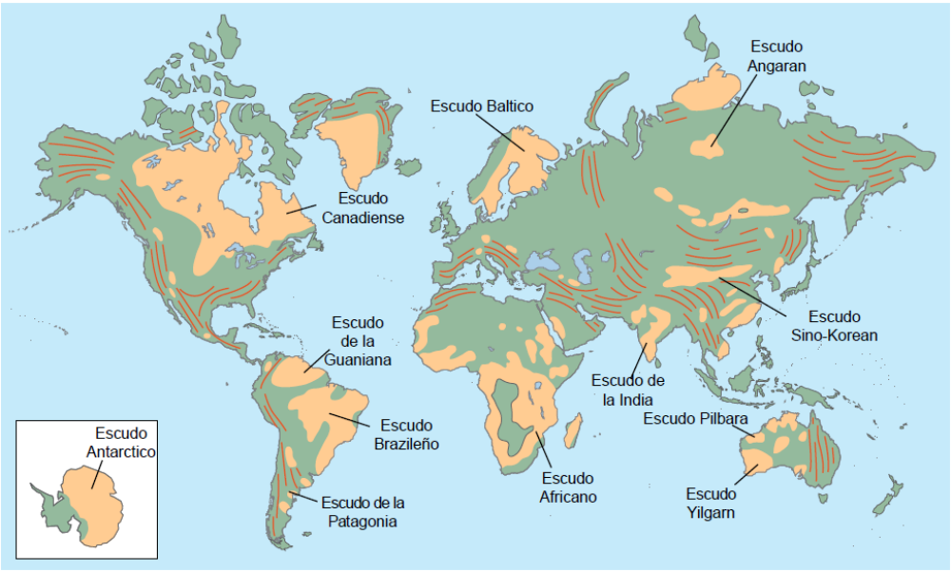
El Arcaico o Arqueozoico: El inicio de una corteza permanente Escudos y cratones: núcleos de continentes
Las rocas de la edad arcaica y proterozoica consisten de grandes, áreas expuestas, o escudos, de los continentes modernos. Las rocas son predominantemente de origen ígneo y metamórfico y se deforman con frecuencia, lo que indica orogénesis
Distribución de los escudos y cratones de los continentes. Las rocas Arqueozoicas ayudaron a formar los "núcleos" de continentes, alrededor de los cuales se acrecionaron otras rocas con el continuo crecimiento de los continentes. Las líneas naranjas indican las tendencias generales de los cinturones de montaña de hoy.

Slide 8
Sobre los escudos a cierta distancia de sus centros hay rocas sedimentarias dispuestas horizontalmente, que han sufrido poca o ninguna deformación. Juntos, el escudo y la cobertura sedimentaria forman los "núcleos" de los continentes, o cratones

Slide 9
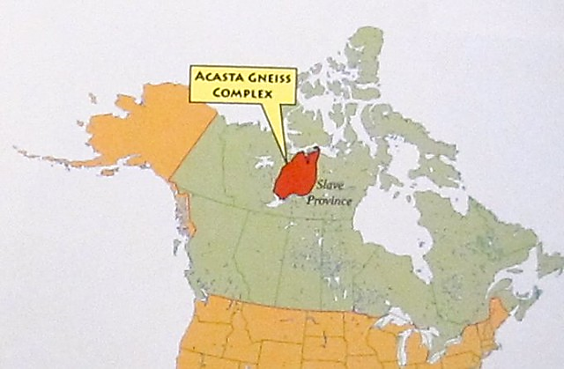
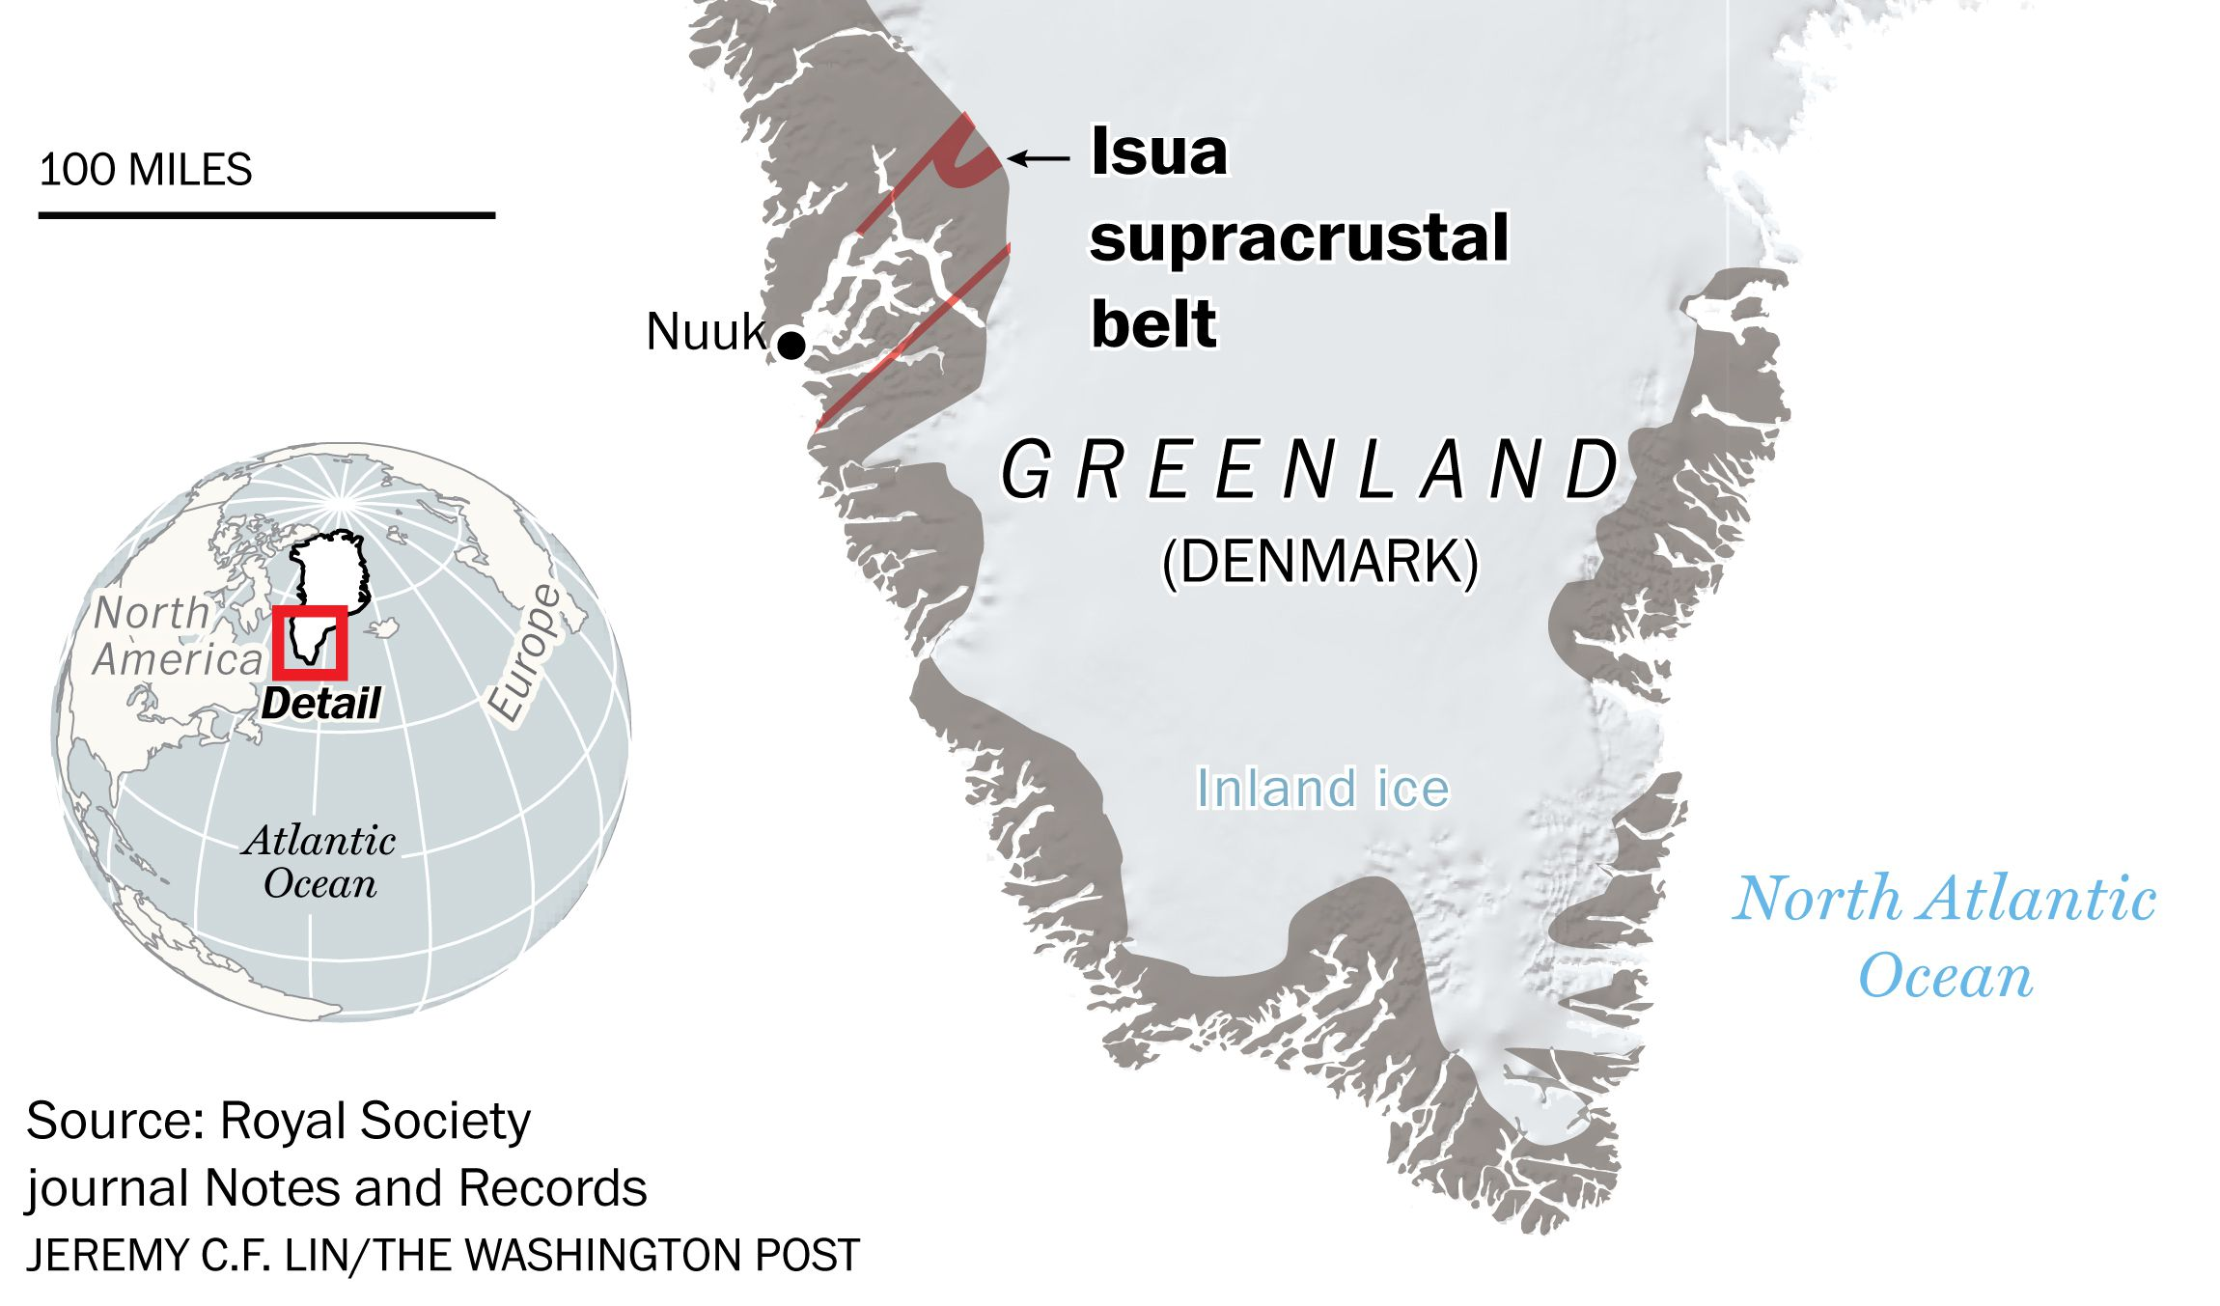
Terrenos de gneis
Las rocas arcaicas de los escudos son mayormente de dos tipos: 1) terrenos de gneises que rodean y predominantemente intrusionan a 2) cinturones de rocas verdes (Greenstone belts). La mas antigua corteza de la tierra conocida hasta ahora es El Acasta Gneis, que se fue datado en aproximadamente 4 Ga ("giga-años" o miles de millones de años) y se encuentra en la zona ártica del noroeste Canadá. Rocas ligeramente más jóvenes (aproximadamente 3.9 Ga) pertenecientes a el Complejo Isua del sur de Groenlandia y Labrador, que hasta hace poco eran las rocas más antiguas.

Slide 10
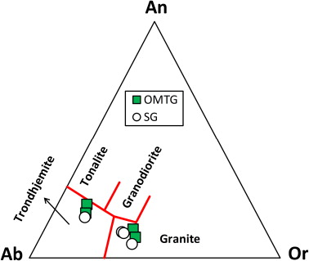
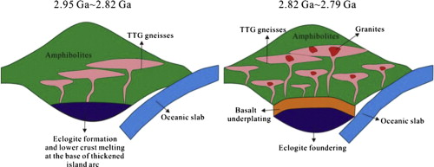
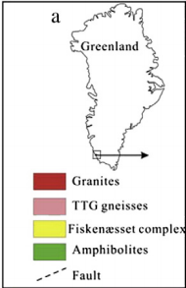
El Acasta Gneiss consiste en intrusivas tonalita-trondhjemita-granodiorita (TTG). Estas rocas son conocidos colectivamente como granitoides. Como su nombre indica, estas rocas contienen una combinación inusual de minerales en comparación con la secuencia de cristalización mineral en granitos
Las condiciones para la formación de TTG hoy implican que, como era de esperar, la formación y subducción de corteza oceánica se produjo mucho más rápido en el Arcaico que en la actualidad, debido a las mayores flujo (pérdida) de calor del interior de la Tierra

Slide 11
Minerales silicatados aun más antiguos llamados circones han sido fechados en aproximadamente 4.4 Ga. A estos minerales particulares, se les define como “circones detríticos” por haber sido encontrados en rocas sedimentarias, se presume que fueron separados de una roca fuente (¿roca ígnea?), donde el termino “detrítico" significa que los circones fueron erosionados y transportado de una corteza previamente existente (ígnea o metamórfica). Si este fuese es el caso, entonces agua líquida debio haber estado presente en la Tierra desde hace alrededor de 4.4 Ga.
Así, el Acasta Gneis y rocas contemporáneas son probablemente de origen secundario, lo que significa que cualquier corteza original que pudiera haber existido antes de la Acasta Gneiss ha sido destruida, posiblemente por “subducción. o erosión”.

Slide 12
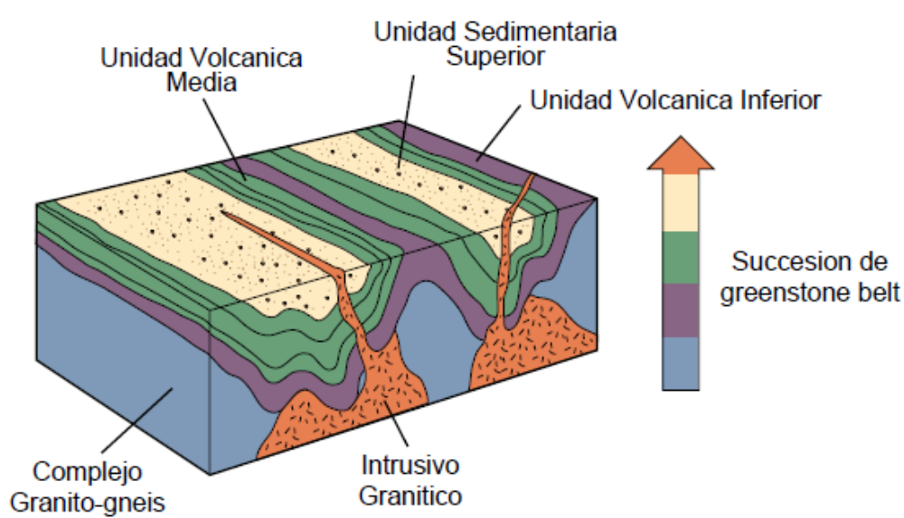
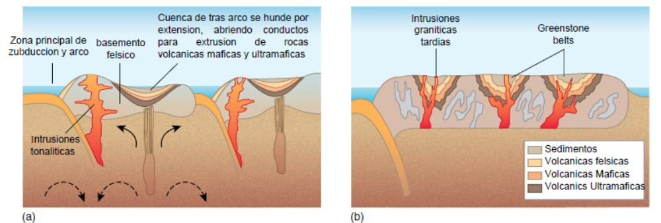

Slide 13
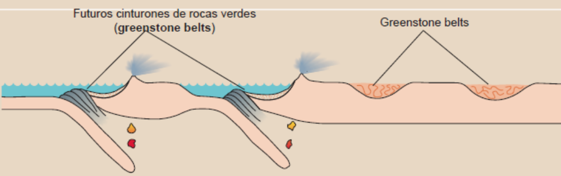
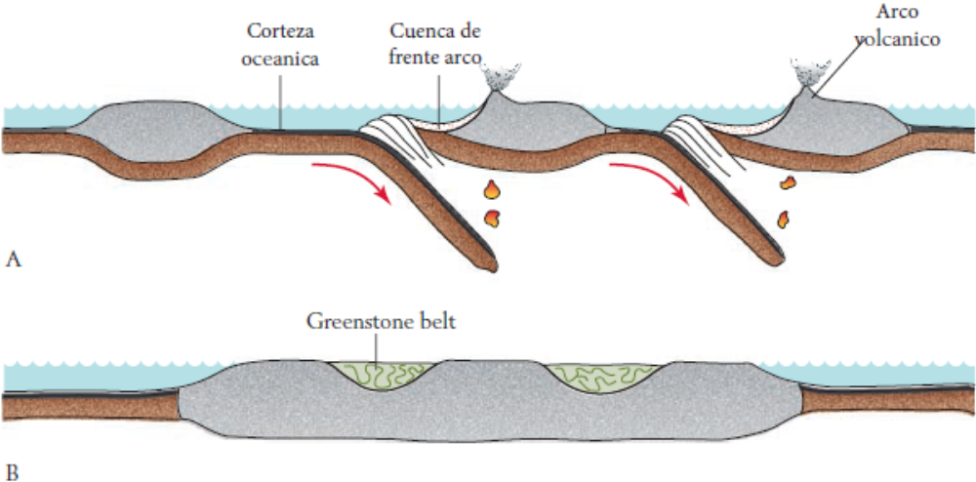

Slide 14
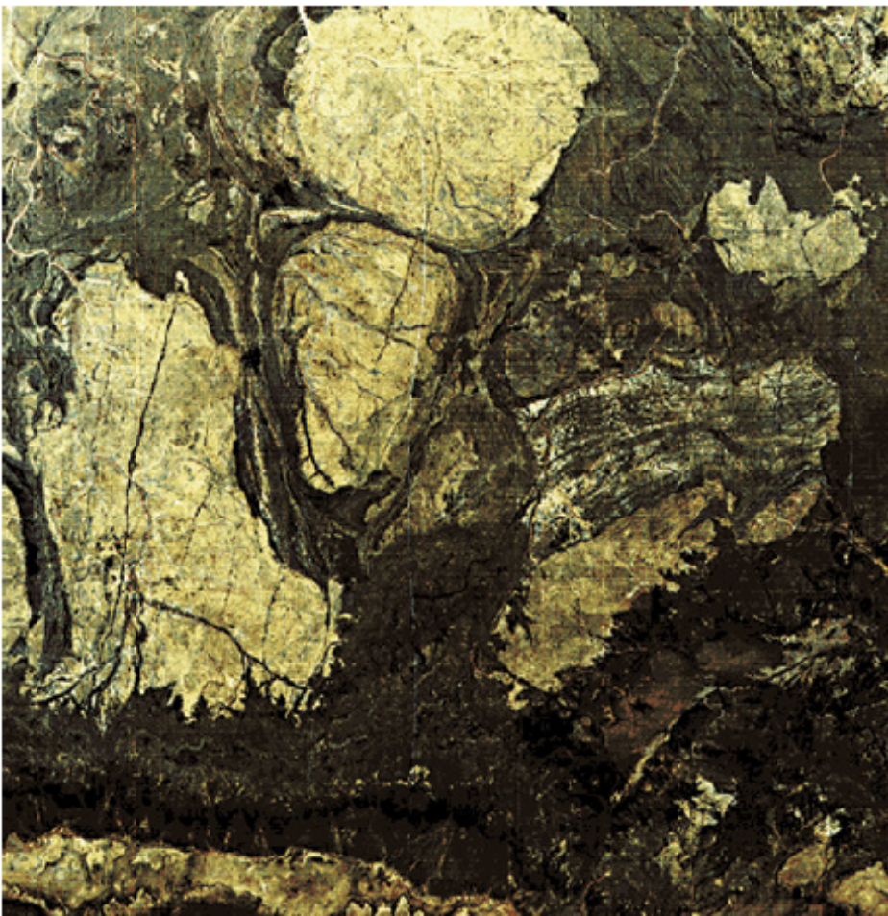
Acasta e Issua Gneiss
Acasta e Issua Gneiss

Slide 15
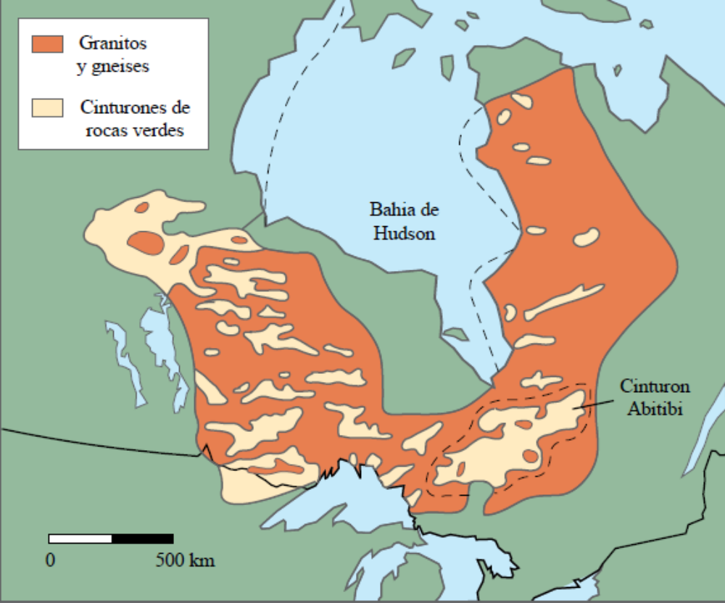
Greenstone belts

Slide 16
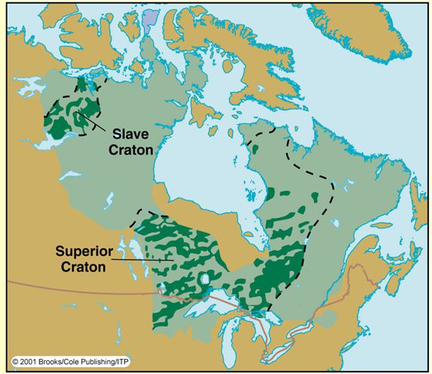
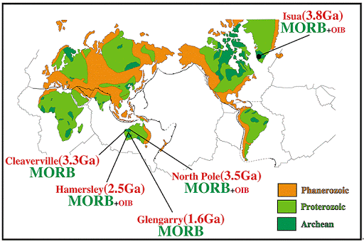
Greenstone belts
Durante el Arqueozoico, un gran numero de arcos volcánicos produjeron grandes volúmenes de rocas ígneas oscuras. Como resultado, se produjeron grandes volúmenes de sedimentos oscuros formados por erosión de estas rocas volcánicas.
Las rocas mas antiguas en una secuencia ideal de un cinturón de rocas-verdes Arqueozoico son basaltos en almohadas, que indican erupciones volcánicas submarinas, acompañadas por la presencia de komatiitas. Sin embargo, las komatiitas son relativamente raras después de la Arqueozoico

Slide 17
Greenstone belts

Slide 18
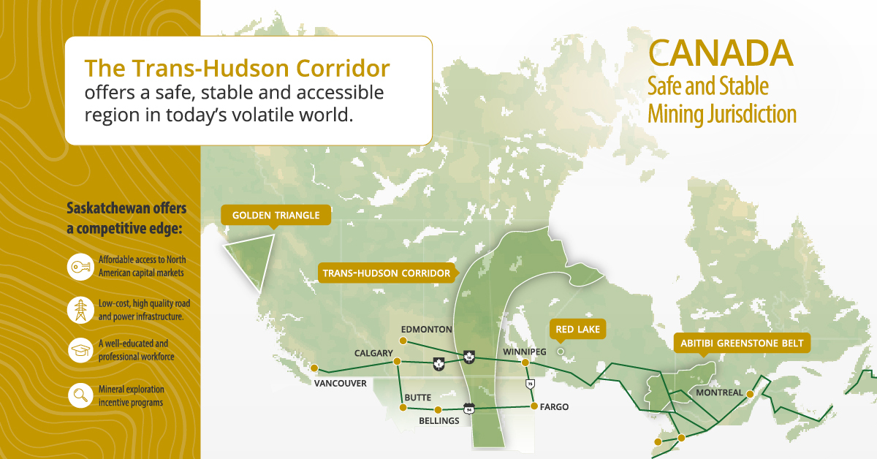

Slide 19
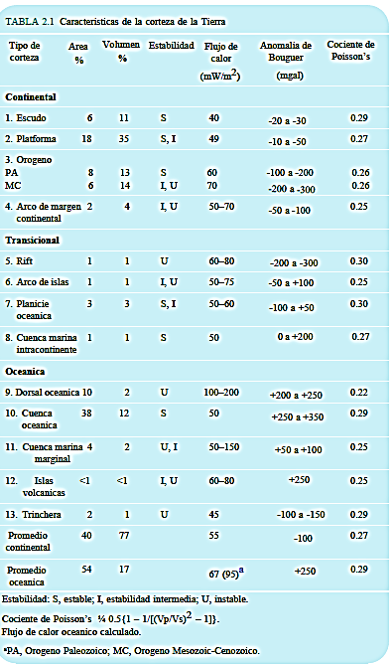
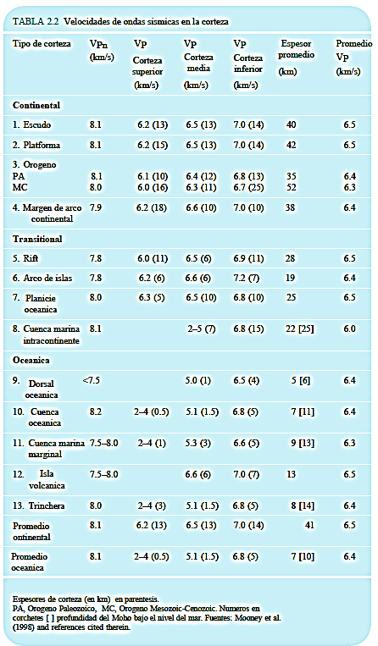

Slide 20
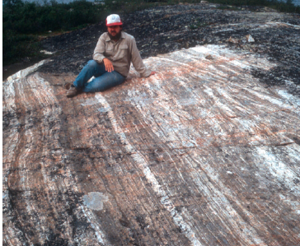
No se conoce que haya sobrevivido corteza que sea más antigua que los gneises de Acasta 4.0-Ga en Canadá.
Los gneises de Acasta de 4.0-Ga de la provincia de Archean Slave, al noroeste de Yellowknife, NWT, Canadá. El afloramiento, con su descubridor Sam Bowring, muestra TTG intercalado y granito (bandas claras).

Slide 21
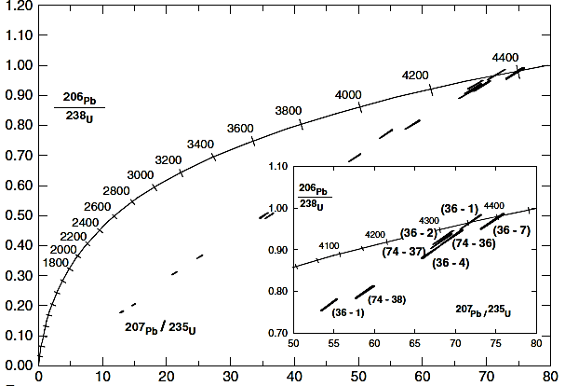
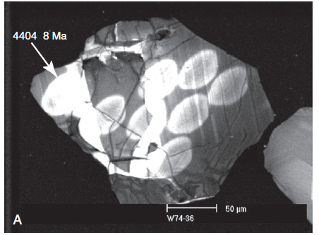
Existe evidencia de una “corteza” aún más antigua, aportada por circones detríticos en metasedimentos de áreas de las Montañas Narryer y las Montañas Jack en Australia Occidental (Amelin et al., 1999; Wilde et al., 2001; Nutman, 2001; Mojzsis y col., 2001; Harrison et al., 2008). Se reportan edades entre 4.3 y 3.5 Ga en esos sedimentos.
Un circón purpura oscuro de 220 por 160 mm, con inclusiones internas, tiene una edad concordante ²⁰⁷Pb/²⁰⁶Pb de 4404±8 Ma, que se interpreta como la edad de cristalización. Esta es la edad mineral más antigua del planeta Tierra. Las otras edades U/Pb de este circón 4.3 Ga pueden representar eventos geológicos reales.
Estos antiguos circones detríticos son importantes en que indican la presencia de fuentes félsicas, algunas de las cuales contenían componentes que eran de hasta 4.4 Ga. Estos componentes pueden haber sido restos de la corteza continental, aunque la extensión lateral de cualquier dominio dado podría haber sido mucho más pequeño que los microcontinentes del tamaño de Madagascar.

